Slide 1
C程式設計實習(五)
授課教師: 蔣依吾 老師 E-mail: chiang@cse.nsysu.edu.tw
課堂助教: 陳志鵬 E-mail: m053040028@student.nsysu.edu.tw
陳昶廷 E-mail: m053040059@student.nsysu.edu.tw

Slide 2
本次上課進度
If else 判斷式
Switch 判斷式
課堂實作

Slide 3
如果沒有你
沒有過去
我不會有傷心
莫文蔚 - 如果沒有你

Slide 4
If(沒有你){
沒有過去;
我不會有傷心;}
by C++

Slide 5


If…else
以條件來判斷是否執行後面程式碼
if跟else的影響範圍只有其後一句
如果要包含多行程式碼則需要加 { }
圖4-1
圖4-2

Slide 6
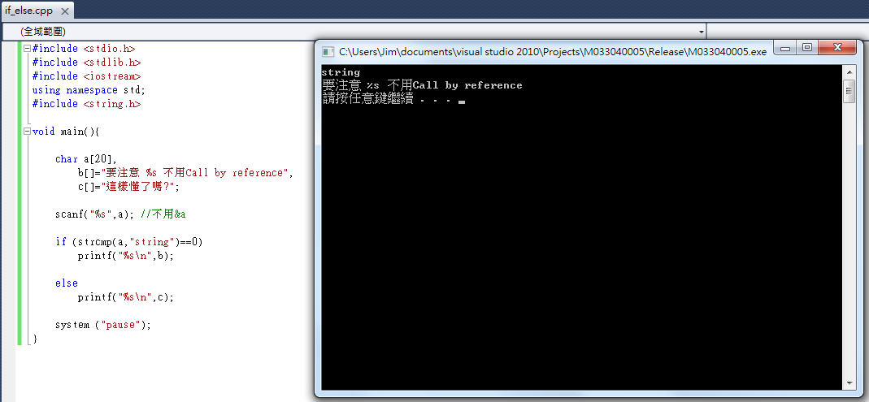

Slide 7
If…else
Logical Operators
Logical AND (&&)
Logical OR (||)
Math Symbol | Mean | C Notation | C Sample | Math Equivalent
= | 等於 | == | x + 7 == 2 * y | x + 7 = 2y
≠ | 不等於 | != | Ans != ‘n’ | Ans ≠ ‘n’
< | 小於 | < | Count < m + 3 | Count < m * 3
≤ | 小於等於 | <= | Time <= limit | Time ≤ limit
> | 大於 | > | Time > limit | Time > limit
≥ | 大於等於 | >= | Age >= 21 | Age ≥ 21
圖4-3

Slide 8
If…else “Truth Tables”
AND
Exp_1 | Exp_2 | Exp_1 && Exp_2
True | True | True
True | False | False
False | True | False
False | False | False
圖4-4

Slide 9
If…else “Truth Tables”
OR
NOT
Exp_1 | Exp_2 | Exp_1 || Exp_2
True | True | True
True | False | True
False | True | True
False | False | False
圖4-5
Exp | !(Exp)
True | False
False | True
圖4-6

Slide 10
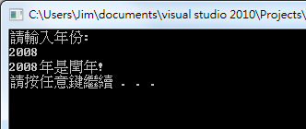
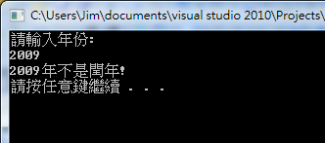
實作練習(一)-判定閏年
題目:輸入西元年份，判斷是否為閏年，輸出格式如範例。
備註: 1.若年份能用4除餘數為0而且用100除有餘數者。
2.若年份能用400除餘數為0者。
圖4-7
圖4-8

Slide 11
Switch
一般在處理多向選擇的時候，除了使用if…else if…else if…else以外，還可以使用switch來進行多向選擇
Ex:
switch(運算式)
{
case 常數1:
.....
break;
case 常數2:
….
break;
default:
}

Slide 12
Switch
運算式可以為整數運算式或字元
常數也可為整數或字元資料
當運算式結果等於常數1時會執行case1裡面的敘述式，以此類推
而default則是表示當運算式與上述case中的常數皆不符合的情況

Slide 13
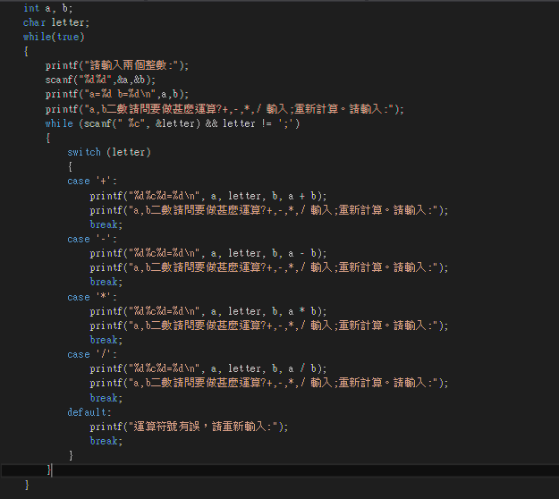

Slide 14
